Slide 1


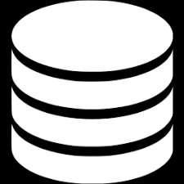

Slide 2
* Um banco de dados é uma coleção de dados relacionados, como um livro, agenda telefônica...
Com dados, queremos dizer fatos conhecidos
que podem ser registrados e possuem significado implícito.
Um banco de dados é uma coleção logicamente
coerente de dados com algum significado inerente, é projetado, construído e populado com dados para uma finalidade específica.

Slide 3
Em outras palavras, um banco de dados tem alguma fonte da qual o dado é derivado, algum grau de interação com eventos no mundo real e um público que está ativamente interessado em seu conteúdo.
Um banco de dados pode ter qualquer tamanho e
complexidade.
* Receita federal
* Facebook
* Amazon

Slide 4
* SGDB – Sistema Gerenciador de Banco de dados
Database Management System (DBMS) É uma coleção de programas que permite criar e manter um banco de dados. É um sistema de software de uso geral que facilita o processo de definição, construção, manipulação e compartilhamento de bancos de dados entre diversos usuários e aplicações

Slide 5
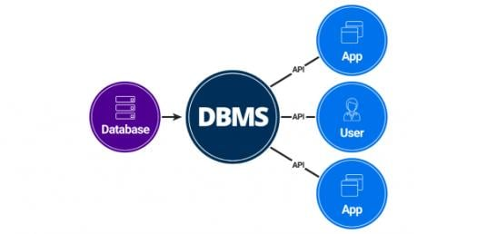

Slide 6
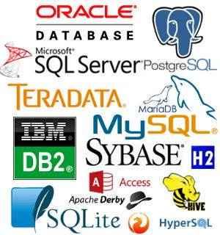

Slide 7
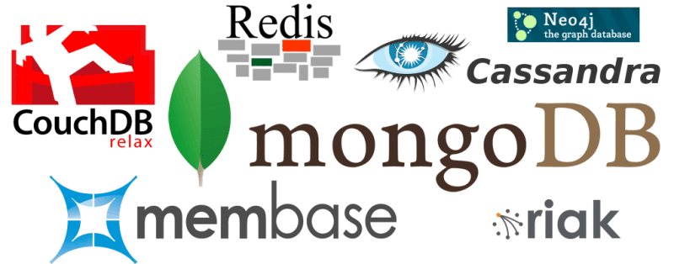

Slide 8
Vantagens de um SGBD
* Rapidez na manipulação e no acesso às informações.
* Compartilhamento de Dados.
* Redução do Esforço Humano.
* Maior Controle dos Dados.
* Evita os Problemas com Integridade dos Dados.
* Maior Disponibilidade da Informação.
* Maior Segurança, backup e recuperação
* Evita a Redundância e Inconsistência dos dados.

Slide 10


